Slide 1
Муниципальное автономное дошкольное образовательное учреждение «Детский сад №26»
Презентация на тему
«Методические рекомендации по построению предметно-развивающей среды для детей раннего возраста в соответствии с ФГОС ДО»
Подготовила воспитатель первой квалификационной категории Карпушева Л.Я.

Slide 2
Вопрос организации развивающей ПРЕДМЕТНО - ПРОСТРАНСТВЕННОЙ среды ДОУ на сегодняшний день стоит особо актуально.
Это связано с введением нового Федерального государственного образовательного стандарта (ФГОС) дошкольного образования.
Для детей раннего возраста образовательное пространство должно предоставлять необходимые и достаточные возможности для движения, предметной и игровой деятельности с разными материалами.

Slide 3
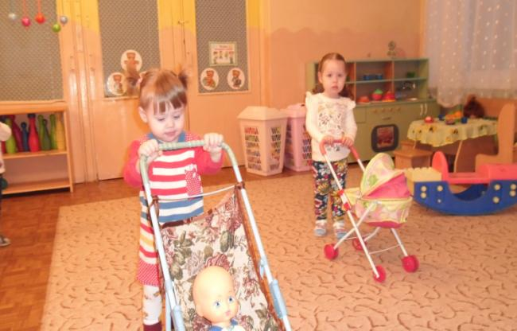
1 Трансформируемость пространства предполагает возможность изменений предметно-пространственной среды в зависимости от образовательной ситуации, в том числе от меняющихся интересов и возможностей детей;

Slide 4
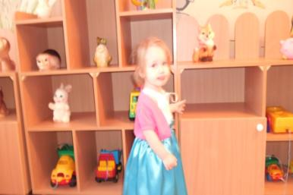
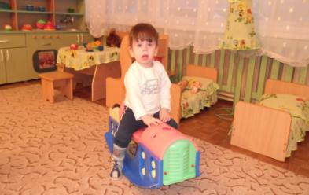
2 Полифункциональность материалов предполагает:
• возможность разнообразного использования различных составляющих предметной среды, например, детской мебели, матов, мягких модулей, ширм и т.д.;
• наличие в группе полифункциональных предметов, которые используются в разных видах детской активности.

Slide 5
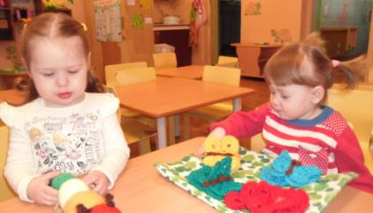
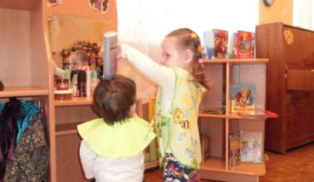
3 Вариативность среды предполагает:
• наличие в группе разнообразных материалов, игр, игрушек, обеспечивающих свободный выбор детей, а также периодическую сменяемость игрового материала, которые стимулируют игровую, двигательную, познавательную и исследовательскую активность детей.

Slide 6
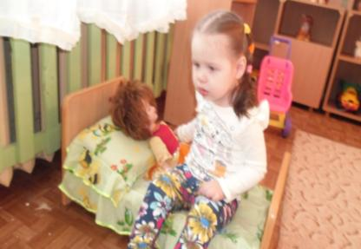
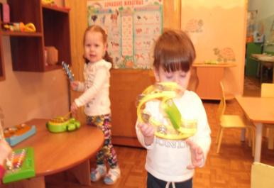
4 Доступность среды предполагает:
• свободный доступ детей, к играм, игрушкам, материалам, пособиям, обеспечивающим все основные виды детской активности;

Slide 7
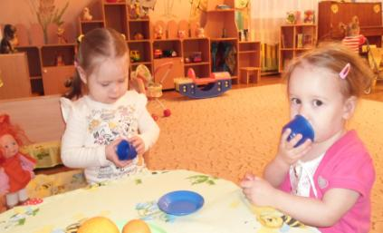
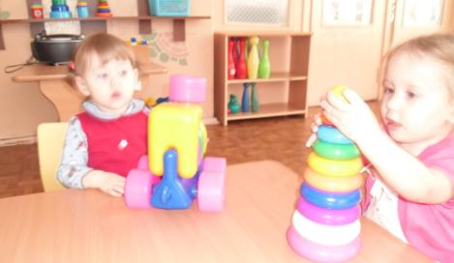
5 Безопасность предметно-пространственной среды предполагает соответствие всех её элементов требованиям по обеспечению надёжности и безопасности их использования.

Slide 8
Создавая предметно-развивающую среду , я учитывала требования нового ФГОС, отображая её во всех центрах группы. Я старалась сделать ее разнообразной, яркой, информативно богатой, для того чтобы максимально ускорить и облегчить адаптационный период детей в детском саду, создать эмоционально положительную атмосферу в группе, обеспечить индивидуальное гармоничное развитие ребенка.

Slide 9
Игра - основной вид деятельности наших малышей. Яркий, насыщенный игровой центр создает условия для творческой деятельности детей, развивает фантазию, формирует игровые навыки и умения, воспитывает дружеское взаимоотношение между детьми.

Slide 10
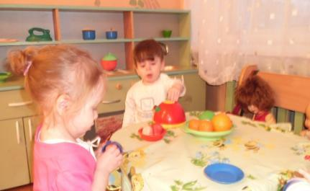
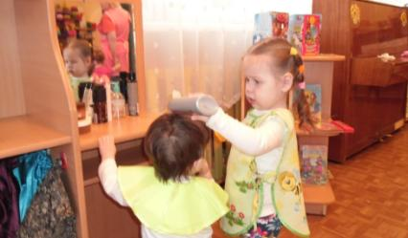
В свободном доступе для детей находятся атрибуты для зарождающихся в этом возрасте сюжетно- ролевых игр: «Семья», «Доктор», «Парикмахерская», . Для поддержания интереса игровой деятельности, обеспечиваем сменяемость материала. Он соответствует возрасту и безопасен в использовании.

Slide 11
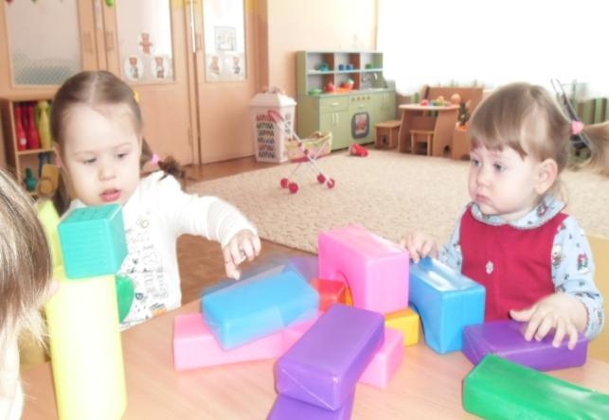
Крупный строительный материал основных цветов, самосвалы, грузовики, легковые автомобили, каталки, коляски пользуются большой популярностью у детей, поскольку реализует их потребность в игровой и двигательной активности.

Slide 12
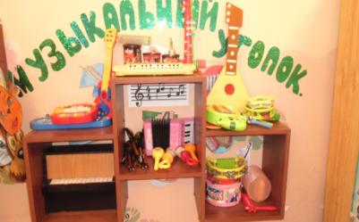
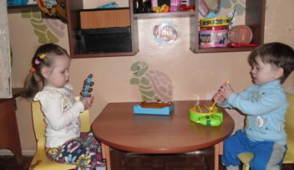
В музыкальном центре располагаются разнообразные музыкальные и шумовые инструменты, которые доставляют детям много радостных минут, и, кроме того, развивают фонематический слух и чувство ритма у малыша. С детьми играем в такие музыкальные игры, как «Угадай, на чем играю», «Что звучит», «Оркестр».

Slide 13
Воспитать у каждого ребёнка интерес к чтению, научить его бережно относиться к книге – одна из задач, которую ставит перед собой каждый воспитатель. Особую роль в приобщении детей к книге отводим книжному центру. При оформлении центра учитываем реализуемую программу и индивидуальные особенности этого возраста. Ярко, красочно оформленные книги, предметные и сюжетные картинки, привлекают внимание малышей, которые с удовольствием их рассматривают и учатся общаться.

Slide 14
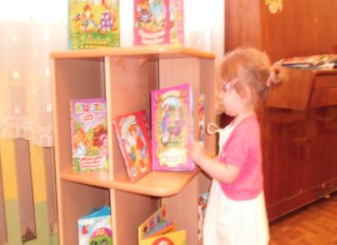
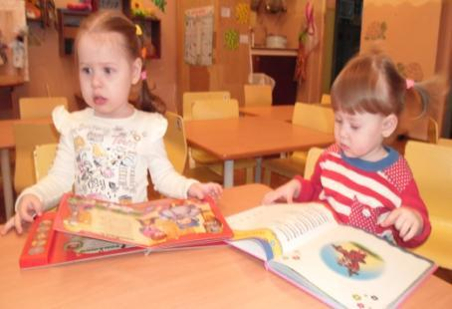

Slide 15
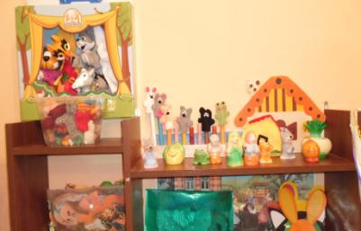
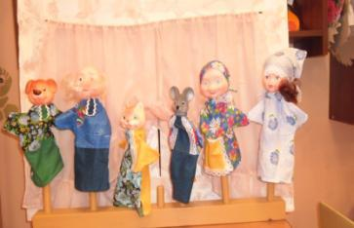
Любимые и знакомые сказки, потешки, прибаутки мы обыгрываем при помощи различных видов театра: пальчиковый, кукольный, настольный, театр на фланелеграфе. Театрализованная игровая деятельность стимулирует эмоционально – речевое развитие и индивидуальные творческие способности детей.

Slide 16
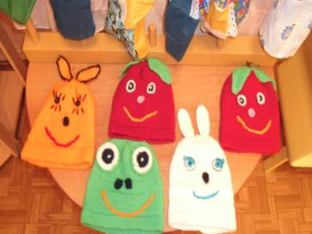
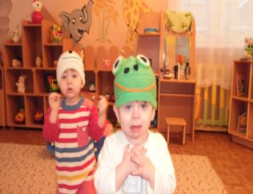
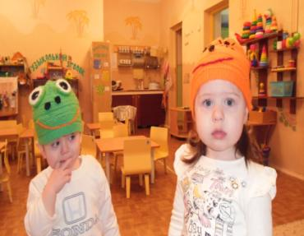
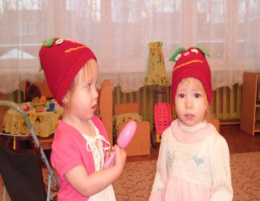

Slide 17
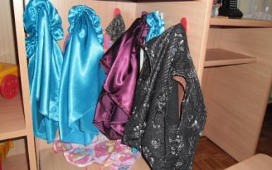
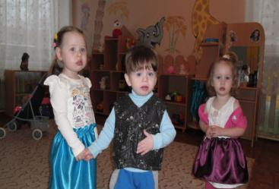
Большой интерес у детей вызывает центр ряженья. Ребята смотрятся в зеркало и наряжаются с помощью взрослого в платочки, накидки, маски зверей.Дети получают удовольствие и массу положительных эмоций.

Slide 18
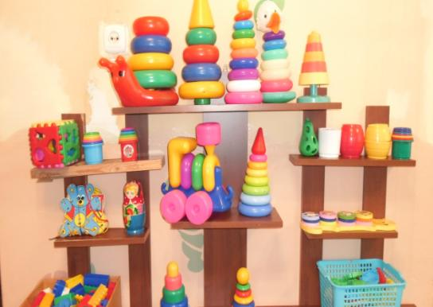
В нашей группе есть центр сенсорики. Дидактические пособия, которые здесь представлены доступны для детей, они яркие, разнообразные , а также они полифункциональные т. к. при их использовании одновременно решаются задачи по развитию речи, сенсорному развитию и расширяются представления детей об окружающем мире.

Slide 19
Ранний возраст наиболее благоприятен для развития изобразительной деятельности. Главная задача - пробудить в ребенке веру в его творческие способности, заинтересовать, дать ему возможность получать новые впечатления. Разнообразный изобразительный материал находится в свободном доступе, что позволяет развивать у детей интерес к творчеству, формирует эстетическое восприятие, воображение, а также активно поощряем самостоятельность в использовании изобразительных материалов для преодоления у детей чувства неуверенности.

Slide 20
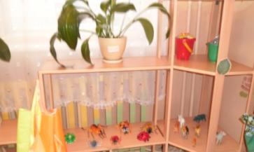
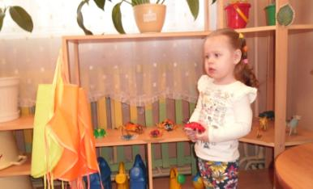
. Центр природы, благодаря ему дети получают базовое представление о мире растений и животных, учатся наблюдать, рассуждать, мыслить логически.
В любое время года дети с удовольствием экспериментируют, рассматривают наглядный материал, который находится в свободном доступе. Таким образом, формируется любовь к природе, навыки бережного отношения к ней, эстетическое восприятие явлений.

Slide 21
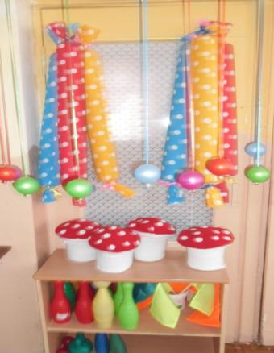
В пространство группы гармонично вписывается центр физического развития, оснащенный оригинальными видами нестандартного оборудования, разнообразным физкультурным инвентарём, что позволяет детям упражняться в различных движениях, тренировать мышцы, развивать ловкость, меткость, что в полной мере реализует их потребность в двигательной активности.

Slide 22
Такая организация предметно-пространственной развивающей среды, по моему мнению, кажется наиболее рациональной, так как она учитывает требования ФГОС, все основные направления развития ребенка раннего возраста и способствует его благоприятному развитию.

Slide 23
Дети – цветы, что цветут среди нас,
Как бы ни трудно нам было подчас.
Дарят они нам свою красоту,
Детскую радость и веру в мечту!

Slide 24
Спасибо за внимание!

